Slide 1
MODELO RELACIONAL
Introducción
Modelo de datos relacional:
Teoría formal que constituye los cimientos de los sistemas relacionales
Aspectos de los datos de los que se ocupa el modelo relacional:
  Estructura
  Integridad
  Manipulación
Presentación realizada por Ariadna Fuertes. Departamento de Informática. Universidad de Valencia

Slide 2
La estructura relacional
Base del modelo relacional
  Concepto de RELACIÓN
Representación
Columnas → Representan las propiedades de las tablas
NOMBRE
Atributo 1 | Atributo 2 | ... | Atributo n
xxx | xxx | ... | xxx
xxx | xxx | ... | xxx
... | ... | ... | ...
xxx | xxx | ... | xxx
Tupla 1
Tupla 2
...
Tupla m
Filas → Contienen los valores que toma cada atributo para cada relación
Términos importantes en la estructura de datos relacional:
Relación → Corresponde con la idea general de tabla
Tupla → Corresponde con una fila
Atributo → Corresponde con una columna
Cardinalidad → Número de tuplas (m)
Grado → Número de atributos (n)
Clave primaria → Identificador único (no hay dos tuplas con igual identificador)
Dominio → Colección de valores de los cuales el atributo obtiene su valor
Presentación realizada por Ariadna Fuertes. Departamento de Informática. Universidad de Valencia

Slide 3
Ejemplo de relación
Persona
Atributos
Grado 6
1
2
3
4
5
6
6
DNI | Nombre | Apellidos | Dirección | Teléfono | Nacimiento
14.167.654 | Alberto | Gómez Martínez | Pedrones, 4 | 963787878 | 23/02/1958
64.237.935 | Luisa | Ripoll Albert | Denia, 64 | 963573895 | 12/06/1963
45.126.579 | José Luis | Pérez Cerdán | Escandinavia, 12 | 963873333 | 12/06/1963
67.677.887 | Andrea | Martínez Zanón | Poeta Más Gil, 37 | 963772564 | 10/02/1965
1
2
3
4
4
Cardinalidad 4
Tupla
Clave primaria → DNI
Dominios:
nombre, apellidos, dirección → texto
DNI → entero
teléfono → entero de 9 dígitos
Nacimiento → fecha
Presentación realizada por Ariadna Fuertes. Departamento de Informática. Universidad de Valencia
Notes:
Antes de pasar a explicar de manera formal cada uno de estos términos de la estructura relacional, hay que comentar que...

Slide 4
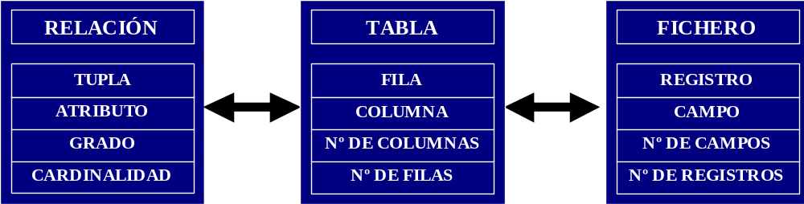
Relación ≠ Tabla
En las relaciones:
  No se admiten filas duplicadas
  Las filas y columnas no están ordenadas
  El cruce entre una fila y una columna solo puede ser un único valor
Comparación de terminología
Presentación realizada por Ariadna Fuertes. Departamento de Informática. Universidad de Valencia
Notes:
UNA RELA CIÓN ES ALGO DIFERENTE A UNA TABLA
.....
Pasemos ahora a describir formalmente los elementos de la estructura relacional

Slide 5
Dominios
Valores escalares
Son la menor unidad semántica de información (el valor de un dato individual).
Dominio
Conjunto de valores escalares, todos ellos del mismo tipo.
Los atributos están definidos sobre un único dominio y toman sus valores reales del dominio → Si los atributos podían ser simples o compuestos, entonces tenemos:
Dominios simples
Dominio de valores escalares
Dominios compuestos
Combinación de dominio simples
Ej: La fecha (entero/entero/entero)
Presentación realizada por Ariadna Fuertes. Departamento de Informática. Universidad de Valencia

Slide 6
Relaciones
Una Relación sobre un conjunto de dominios se compone de dos partes, la cabecera y el cuerpo.
La cabecera está formada por un conjunto fijo de pares atributo-dominio (viene a ser la fila de cabeceras de columnas).
entero 9 dígitos
texto
texto
texto
entero
fecha
El cuerpo está formado por el conjunto de tuplas (sería el conjunto de filas de datos) que a su vez están formadas por los pares atributo-valor, uno para cada atributo de la cabecera.
DNI | Nombre | Apellidos | Dirección | Teléfono | Nacimiento
Valor 14.167.654 para el atributo DNI
Consideraciones:
DNI | Nombre | Apellidos | Dirección | Teléfono | Nacimiento
14.167.654 | Alberto | Gómez Martínez | Pedrones, 4 | 963787878 | 23/02/1958
64.237.935 | Luisa | Ripoll Albert | Denia, 64 | 963573895 | 12/06/1963
45.126.579 | José Luis | Pérez Cerdán | Escandinavia, 12 | 963873333 | 12/06/1963
67.677.887 | Andrea | Martínez Zanón | Poeta Más Gil, 37 | 963772564 | 10/02/1965
El número de tuplas que hay en el cuerpo puede variar con el tiempo y nos indica la cardinalidad de la relación.
El número de atributos que tenemos en la cabecera, el cual no cambia, nos indica el grado.
Presentación realizada por Ariadna Fuertes. Departamento de Informática. Universidad de Valencia

Slide 7
Las propiedades de las relaciones derivadas de la definición:
  No existen tuplas repetidas.
  La existencia de una clave primaria impide que existan tuplas repetidas.
  Las tuplas no están ordenadas.
  Una relación está definida como un conjunto, y en un conjunto no se establece una relación de orden .
  Los atributos no están ordenados. Puesto que la cabecera de una relación también se define como un conjunto, no existe un orden preestablecido.
  Todos los valores de los atributos son atómicos.
  Otra forma de expresar esta propiedad es diciendo que todos los valores de los atributos simples son atómicos, sólo toman un valor en cada caso.
Presentación realizada por Ariadna Fuertes. Departamento de Informática. Universidad de Valencia

Slide 8
Tipos de relaciones:
  Vistas (o relaciones virtuales).
  Es una relación derivada, con nombre.
  Resultados de consultas.
  Es una relación final resultante de alguna consulta especificada. Puede o no tener nombre. No tienen persistencia en la BD.
  Resultados intermedios.
  Son relaciones resultantes de alguna expresión relacional anidada dentro de alguna otra expresión relacional mayor.
  Relaciones temporales.
  Es una relación con nombre, pero que se destruye de forma automática en el momento apropiado.
Presentación realizada por Ariadna Fuertes. Departamento de Informática. Universidad de Valencia

Slide 9
Concepto de valor nulo
No es exclusivo del modelo relacional, pero en este contexto es dónde se ha abordado su estudio de manera más sistemática y donde se están realizando más investigaciones a fin de formalizar su tratamiento.
¿Qué es el valor nulo?
Definición:
Es como una señal utilizada para representar información desconocida, inaplicable, inexistente, no válida, no proporcionada, indefinida, etc.
Motivos de necesidad en las B.D.:
  Crear tuplas con ciertos atributos desconocidos en ese momento. P.ej. Nueva persona sin teléfono
  Añadir un nuevo atributo a una relación existente (al añadirse, no tiene ningún valor para las tuplas de la relación). P.ej. Añadir Profesión
  Atributos inaplicables a ciertas tuplas.
  P.ej. la profesión para un menor
¿Por qué es necesario el valor nulo?
El tratamiento de valores nulos exige definir unas operaciones específicas para el caso de que alguno de los operandos tome valores nulos, y a introducir operadores especiales.
¿Cómo se trabaja con el valor nulo?
Por ejemplo:
Presentación realizada por Ariadna Fuertes. Departamento de Informática. Universidad de Valencia

Slide 10
persona
DNI | Nombre | Apellidos | Dirección | Teléfono | Nacimiento
14.167.654 | Alberto | Gómez Martínez | Pedrones, 4 |  | 23/02/1958
64.237.935 | Luisa | Ripoll Albert | Denia, 64 |  | 12/06/1963
45.126.579 | José Luis | Pérez Cerdán | Escandinavia, 12 | 963873333 | 12/06/1963
67.677.887 | Andrea | Martínez Zanón | Poeta Más Gil, 37 | 963772564 | 10/02/1965
P.ej.: Operación de comparación
Pregunta
¿Es el teléfono de Alberto igual al de Luisa?
Respuesta
No podemos decir que es cierto que sean iguales puesto que estaríamos afirmando que no son valores “tan desconocidos”...
Pero tampoco podemos decir que es falso que sean iguales...
La única solución que nos queda es decir que quizá sean iguales.
Introduciremos operadores especiales que respondan a la pregunta:
¿Es un “valor desconocido”?
Presentación realizada por Ariadna Fuertes. Departamento de Informática. Universidad de Valencia

Slide 11
Reglas de integridad relacional
Limitaciones en la representación de los datos
  Debidas a imposiciones del mundo real
P.ej: Un niño de 2 años no puede ser viudo
  Debidas al modelo de datos
P.ej: El modelo relacional no permite dos tuplas iguales en la misma relación
Definición de Restricciones
  Son las limitaciones impuestas por:
  el modelo de datos
  o
  por la situación que se modela
Restricciones inherentes
Restricciones de integridad o semánticas
Restricciones inherentes
- Propias del modelo
Varían de un modelo a otro
Restricciones de integridad
Facilidades ofrecidas al diseñador para poder representar lo más fielmente posible la semántica de los datos en el esquema
Suelen ser específicas de la B.D. sobre la que se aplican
Pero el modelo relacional incluye 2 reglas de integridad generales relacionadas con las claves primarias y ajenas
Presentación realizada por Ariadna Fuertes. Departamento de Informática. Universidad de Valencia
Notes:
El siguiente aspecto de que se ocupaba el modelo relacional era de la integridad de los datos
Los elementos no permitidos o restricciones son debidos a que no todos los valores, cambios de valor o estructuras están permitidos en el mundo real. Por ejemplo, un niño de dos años no puede estar viudo, etc. Además, cada modelo de datos también impone por sí mismo limitaciones a las estructuras que admite; así, el modelo relacional no permite que dos filas de la misma tabla sean iguales.
Estas limitaciones, que unas veces las impone el modelo de datos y otras vienen impuestas por la situación real que estamos modelando se denominan restricciones. Las restricciones impuestas por el modelo son restricciones inherentes, y las que responden a que el sistema de información es un reflejo del mundo real son restricciones de integridad o semánticas. Las restricciones inherentes son propias del modelo y, por tanto, varían de un modelo a otro. Por el contrario, las restricciones de integridad son facilidades que se ofrecen al diseñador a fin de que pueda representar en el esquema, lo más fielmente posible, la semántica de los datos.
En general, todas las reglas de integridad se aplican a las relaciones base.
La mayor parte de las reglas de integridad son específicas, en cuanto que se aplican a una base de datos específica. Sin embargo, el modelo relacional incluye dos reglas generales de integridad, puesto que se aplican a cualquier base de datos, y se refieren a las claves primarias y claves ajenas. Veamos cuales son:

Slide 12
Claves primarias
Definiciones:
Superclave: conjunto de atributos que identifican de modo único las tuplas de una relación
Clave candidata: menor subconjunto de atributos de una superclave que sigue siendo un identificador único
Clave primaria: clave elegida entre las candidatas para identificar las tuplas
Claves alternativas: el resto de claves candidatas
Propiedades de las claves candidatas:
Unicidad: no existen dos tuplas con igual valor de clave candidata
Minimalidad: no se puede eliminar ningún atributo de la clave candidata sin destruir la unicidad
Presentación realizada por Ariadna Fuertes. Departamento de Informática. Universidad de Valencia

Slide 13
Regla de integridad de las entidades
Ningún componente de la clave primaria de una relación puede aceptar nulos
(las claves primarias compuestas deben ser no nulas en su totalidad)
Justificación:
1. - En la realidad las entidades se identifican de modo único → también en el modelo relacional
2. - La identificación se realiza por las claves primarias
3.- Si una clave primaria tiene un nulo, no se puede aplicar la definición de clave primaria sobre la entidad
4.- Por tanto, la entidad no se puede identificar, y esto contradice la definición
En una base de datos relacional no se puede almacenar información sobre algo que no se puede identificar
Presentación realizada por Ariadna Fuertes. Departamento de Informática. Universidad de Valencia

Slide 14
Claves ajenas
Definición:
Sean dos relaciones R1 y R2 (no teniendo porqué ser distintas)
Clave ajena: es un atributo (o conjunto de atributos) de la relación R2 cuyos valores son:
  o completamente nulos
  o coinciden con la clave primaria de la relación R1
Problema de la integridad referencial:
Es el problema de garantizar que la base de datos no incluya valores no válidos para una clave ajena
Restricción referencial:
Es la restricción por la cuál, los valores de una clave ajena determinada, deben concordar con los valores de la clave primaria correspondiente
Relación referencial:
Relación que contiene a la clave ajena
Relación referida u objetivo:
Relación que contiene a la clave primaria
Presentación realizada por Ariadna Fuertes. Departamento de Informática. Universidad de Valencia

Slide 15
Relación referida u objetivo
Ejemplo:
Clave primaria de la relación empleado
empleado
DNI | Nombre | Apellidos | Dirección | Teléfono | Nacimiento
14.167.654 | Alberto | Gómez Martínez | Pedrones, 4 | 963334455 | 23/02/1958
64.237.935 | Luisa | Ripoll Albert | Denia, 64 | 963456789 | 12/06/1963
Relación referencial
Clave ajena en la relación puesto
puesto
Id_caja | descripción | DNI
1 | Caja número 1 de la salida 1 | 14.167.654
2 | Caja número 2 de la salida 1 | 64.237.935
3 | Caja número 1 de la salida 2
Comentarios:
La clave ajena y la clave primaria correspondiente deben definirse sobre el mismo dominio
La clave ajena no tiene porqué formar parte de la clave primaria de la relación que la contiene
Una relación referida puede ser también referencial con respecto a otro conjunto de atributos
En el caso de que una relación sea referida y referencial a la vez podemos hablar de relación autoreferencial
Las claves ajenas pueden admitir nulos, las claves primarias no.
Presentación realizada por Ariadna Fuertes. Departamento de Informática. Universidad de Valencia

Slide 16
Regla de integridad referencial
La base de datos no debe contener valores de clave ajena sin concordancia
(cualquier valor no nulo de la clave ajena debe tener asociado un valor en la clave primaria de la relación objetivo)
Manejo de la integridad referencial por el SGBD:
Impedir que se introduzca información que no garantice la integridad referencial
Permitir la introducción y realizar las acciones necesarias para garantizarla
  (depende completamente del diseño)
Ejemplo: Borrar un valor que es clave primaria en una relación y ajena en otra
Impedir que se pueda borrar
Borrar todas las entradas en la relación referencial cuyo valor de la clave ajena sea el de la clave primaria en cuestión.
Operación en cascada
Presentación realizada por Ariadna Fuertes. Departamento de Informática. Universidad de Valencia

Slide 17
Manipulación
Codd propuso dos alternativas para establecer la base formal en lo referente a la manipulación de la información por parte del modelo relacional:
  Álgebra relacional
  Cálculo relacional
Diferencias:
El álgebra relacional:
  ofrece un conjunto de operadores que permiten construir una relación que contiene la información que se busca en la B.D.
  La formulación es prescriptiva (proporciona un procedimiento para resolver el problema)
El cálculo relacional:
  solo define la notación que permite describir las propiedades que deben cumplir las tuplas de la relación resultante
  La formulación es descriptiva (solo plantea el problema)
Codd demostró que ambos formalismos son equivalentes → para cada expresión del álgebra existe su expresión en el cálculo y viceversa
Presentación realizada por Ariadna Fuertes. Departamento de Informática. Universidad de Valencia
Notes:
La última parte del modelo hace referencia a la manipulación de la información
Si definimos los lenguajes procedimentales como aquellos en el que el usuario da instrucciones al sistema para que realice una secuencia de operaciones de manera que se obtenga el resultado deseado, y los no procedimentales como los que el usuario describe la información que desea obtener sin especificar cómo llegar a obtenerla, entonces, el álgebra relacional se puede decir que es procedimental mientras que el cálculo es no procedimental.
Esta equivalencia fue demostrada por Codd en su Algoritmo de Reducción.
Dado que ambos formulismos son equivalentes, y debido a la brevedad de este curso, veremos tan solo el álgebra relacional.

Slide 18
TRANSFORMACIÓN DE LOS DIAGRAMAS E/R EN RELACIONALES
Reglas generales:
  Toda entidad se convierte en relación
  Las relaciones M:N originan la creación de una nueva relación
  Toda relación 1:N se traduce en una propagación de la clave (o se crea una nueva relación)
Presentación realizada por Ariadna Fuertes. Departamento de Informática. Universidad de Valencia
Notes:
El objetivo del diseño lógico es convertir un esquema conceptual en un esquema lógico que se ajuste al sistema de gestión de base de datos a utilizar, definiendo unas claves primarias y ajenas de todas las relaciones y cuyo esquema incluya las reglas de integridad necesarias.
La conversión del diseño conceptual, en forma de esquema E-R, al diseño lógico de modelo relacional se basaba principalmente en los tres principios siguientes:

Slide 19
Aplicación de las reglas generales
Transformación de las entidades
Cada tipo de entidad se debe convertir en una relación base
Transformación de los atributos de las entidades
Cada atributo de una entidad se debe transformar en una columna en la relación base
  Los atributos principales de la entidad pasan a ser la clave primaria de la relación
  El resto de atributos son columnas de la relación y pueden tomar valores nulos
Transformación de las relaciones
Relaciones M:N → Nueva relación (incluye los atributos de la relación, si hay, y las claves primarias de las entidades)
Relaciones 1:N → Dos modos de transformar:
  Propagar la clave de la entidad con cardinalidad 1 a la de N
  Crear una nueva relación. Recomendable cuando:
  1) Pueden aparecer muchos nulos (cardinalidad mínima de la entidad 1 es cero)
  2) Se prevé que la relación pase a ser M:N en el futuro
  3) Si la relación tiene atributos propios
Relaciones 1:1 → Caso particular de las anteriores.
Relación 1 | Relación 2 | Acción
(0 , 1) | (0 , 1) | Crear nueva relación
(0 , 1) | (1 , 1) | Propagar clave de R2 a R1
(1 , 1) | (1 , 1) | Propagación indiferente
Presentación realizada por Ariadna Fuertes. Departamento de Informática. Universidad de Valencia

Slide 20
Transformación de atributos de relaciones
Se convierten en columnas de la relación
Si alguno de los atributos es principal → formará parte de la clave primaria
Transformación de las relaciones exclusivas
Se deberán definir las restricciones pertinentes (CHECK)
Transformación de atributos compuestos
El modelo relacional no los contempla. Alternativas:
- Consideramos el atributo compuesto como simple
- Considerar cada uno de los componentes como simple
Transformación de Entidades/Relaciones débiles
Una entidad débil iba asociada a relaciones 1:N → propagar la clave de la entidad fuerte a la débil formando parte de la clave primaria de la débil
Transformación de la generalización
- Englobar los atributos de la entidad y los subtipos en una sola relación (con el atributo de distinción de subtipos)
- O crear una relación para el supertipo y tantas relaciones como subtipos existan.
- Crear solo relaciones para los subtipos añadiendo los atributos del supertipo
Transformación de la agregación
Se transforma primero el nivel más alto y después se trata la relación resultante como si fuera una “nueva entidad” a relacionar con el nivel más bajo
Presentación realizada por Ariadna Fuertes. Departamento de Informática. Universidad de Valencia
Notes:
Transformación de tipos y subtipos (Generalización)
Los tipos y subtipos no son objetos que se puedan representar en el modelo relacional estándar. Existen pues, varias posibilidades para su transformación:
• Englobar todos los atributos de una entidad y sus subtipos en una sola relación, añadiendo el atributo que permite distinguir los subtipos. También habrá que especificar las restricciones semánticas adecuadas.
• Crear una relación para el supertipo, y tantas relaciones como subtipos existan. Esta es la mejor opción desde el punto de vista semántico, pero es menos eficiente que la opción anterior.
• Crear sólo relaciones para los subtipos, añadiendo en cada una de ellas los atributos pertenecientes al supertipo.(Usaremos esta opción).

Slide 21
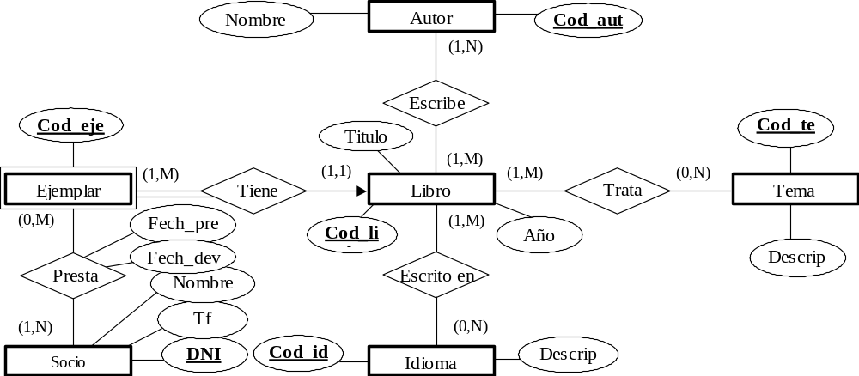
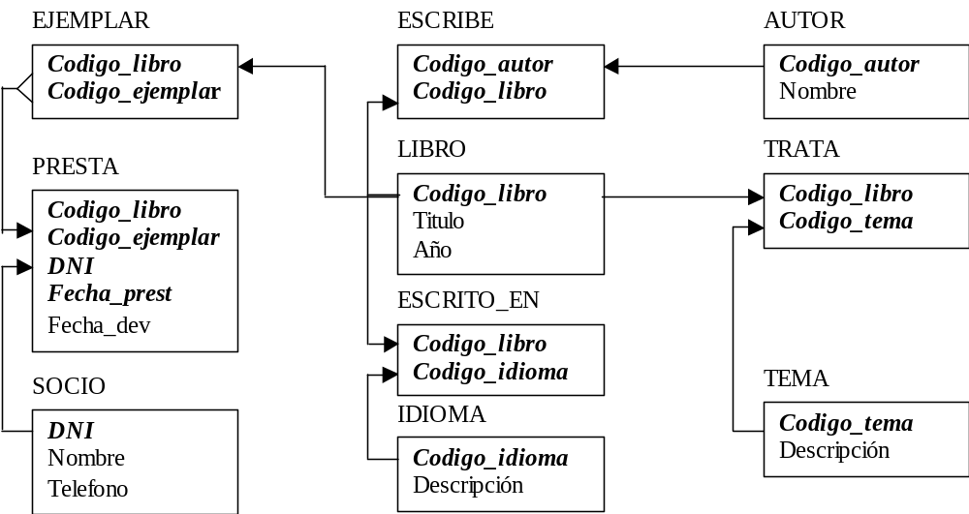
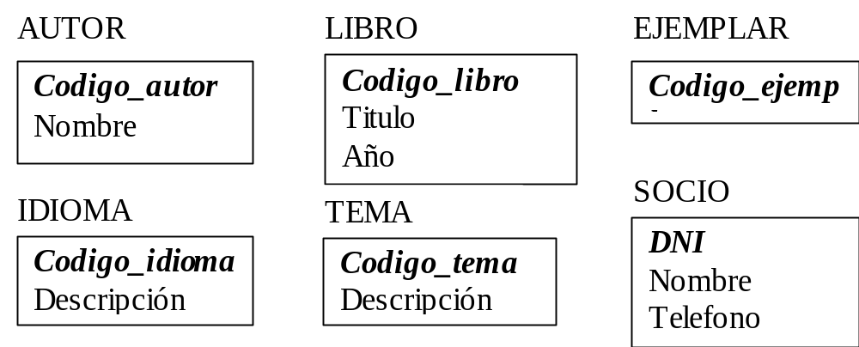
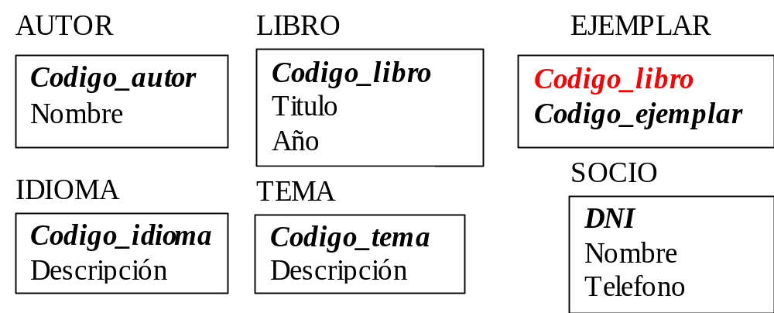
Ejemplo resuelto
Transformación de las entidades
Cada tipo de entidad se debe convertir en una relación base
Transformación de las relaciones
Relaciones M:N → Nueva relación (incluye los atributos de la relación, si hay, y las claves primarias de las entidades)
Transformación de Entidades/Relaciones débiles
Una entidad débil iba asociada a relaciones 1:N → propagar la clave de la entidad fuerte a la débil formando parte de la clave primaria de la débil
Transformación de atributos de relaciones
Se convierten en columnas de la relación
Si alguno de los atributos es principal → formará parte de la clave primaria
Transformación de atributos de relaciones
Se convierten en columnas de la relación
Si alguno de los atributos es principal → formará parte de la clave primaria
Presentación realizada por Ariadna Fuertes. Departamento de Informática. Universidad de Valencia

Slide 22
Ejercicio propuesto
Tenemos una empresa que dispone de varias tiendas distribuidas por diferentes ciudades españolas y que se abastece de unos almacenes que también están ubicados en diferentes ciudades.
Necesitamos conocer la existencia de productos tanto en tiendas como en almacenes.
En la B.D. deberá haber información sobre las características de estos productos tales como, el peso, las dimensiones, descripción y su precio por unidad.
Además, debemos guardar información sobre los pedidos de las tiendas a los almacenes. Se pide crear una base de datos mediante el modelo E-R y pasar el diseño a modelo relacional.
Presentación realizada por Ariadna Fuertes. Departamento de Informática. Universidad de Valencia

